Slide 1
Настройка NAT
Саргсян Арам Грачьяевич
группа: НПИбд 02-20
Студенческий билет: 1032201740

Slide 2
ЦЕЛЬ РАБОТЫ
Приобретение практических навыков по настройке доступа локальной сети к внешней сети посредством NAT.

Slide 3
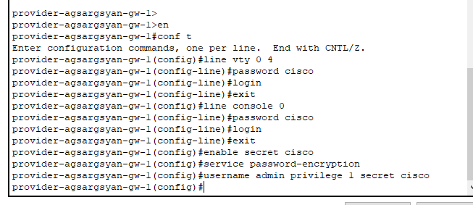
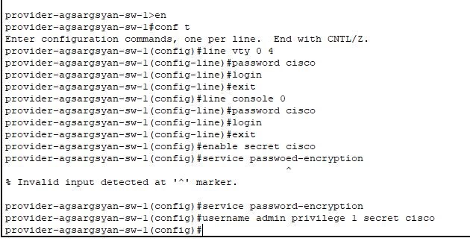

Slide 4
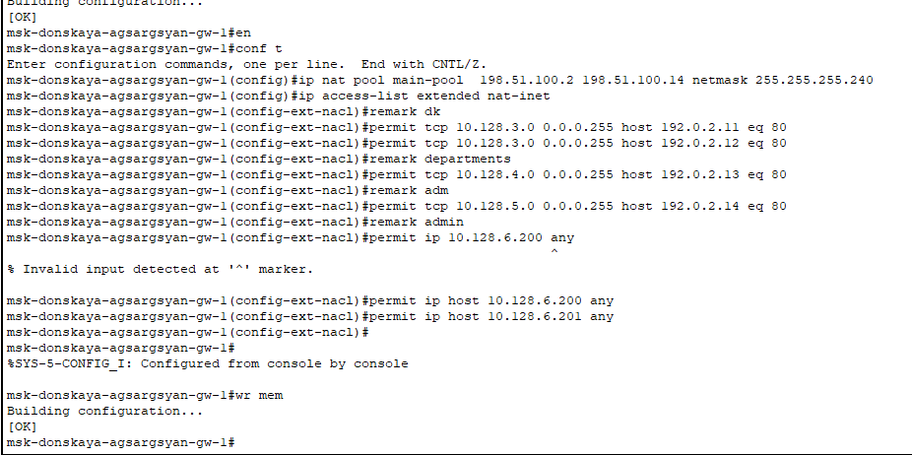

Slide 5
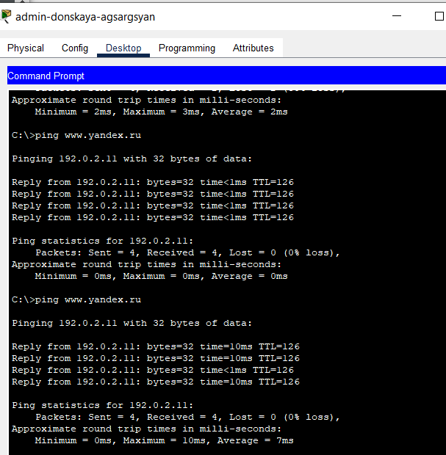
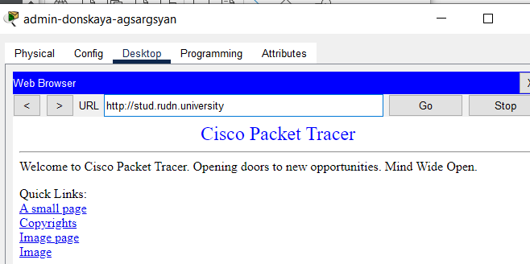
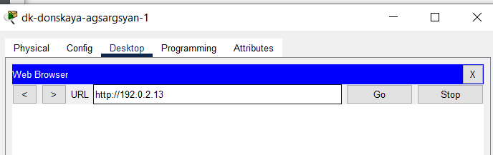

Slide 6
ВЫВОД
Сделал первоначальную настройку provider-gw-1 и provider-sw-1 и настроил их интерфейсы.
Настроил интерфейсы маршрутизатора сети «Донская» для доступа к сети провайдера.
Настроил на маршрутизаторе сети «Донская» NAT.
Настроил доступ из внешней сети в локальную сеть организации.

